Slide 1

GESTION FINANCIERE MYU
Guide d’utilisation

Slide 2
SOMMAIRE
CREATION DOSSIER
GESTION PROSPECTS / CLIENTS
GESTION DEVIS
GESTION FACTURES
GESTION REGLEMENTS
HOTLINE MY UNISOFT
PA - TUTOS

Slide 3
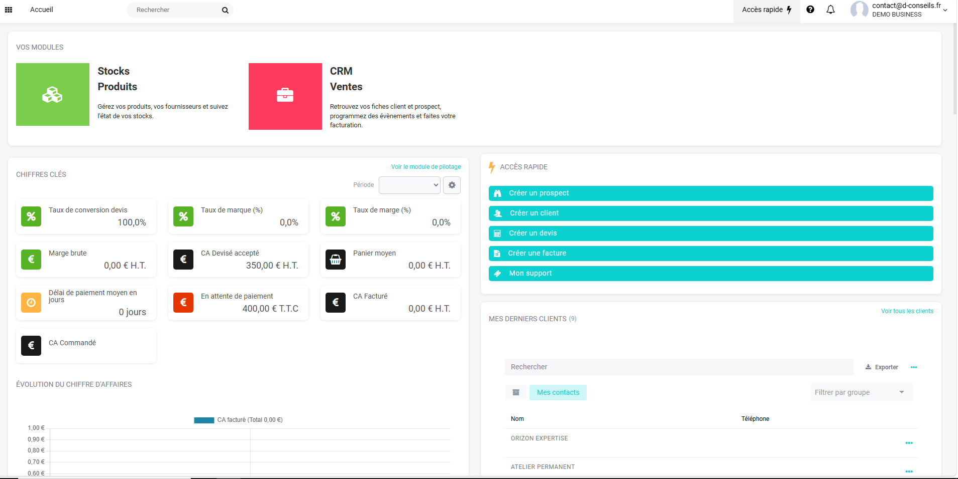
CAPTURE ECRAN – TABLEAU DE BORD
Création article pour devis
Etablissement devis/facture
Raccourcis :

Slide 4
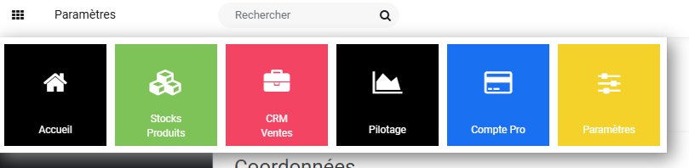
1) CREATION DOSSIER
La première étape consiste à établir la création du dossier, à savoir enregistrer les différentes informations liées au dossier ainsi que l’enregistrement des données bancaires.
L’enregistrement des informations liées au dossier consiste à enregistrer le nom de l’entreprise, son numéro SIRET, l’adresse complète, le contact choisi (client ou comptable), le numéro de téléphone et l’adresse mail, le numéro de TVA intracommunautaire et la forme juridique de l’entreprise.
NB : Vous avez la possibilité par cet accès également intégrer un logo qui sera repris sur les devis et les factures.
L’enregistrement des données bancaires consiste à enregistrer le RIB de l’entreprise à travers les coordonnées de la banque, le titulaire du compte, le code IBAN et le code BIC.

Slide 5
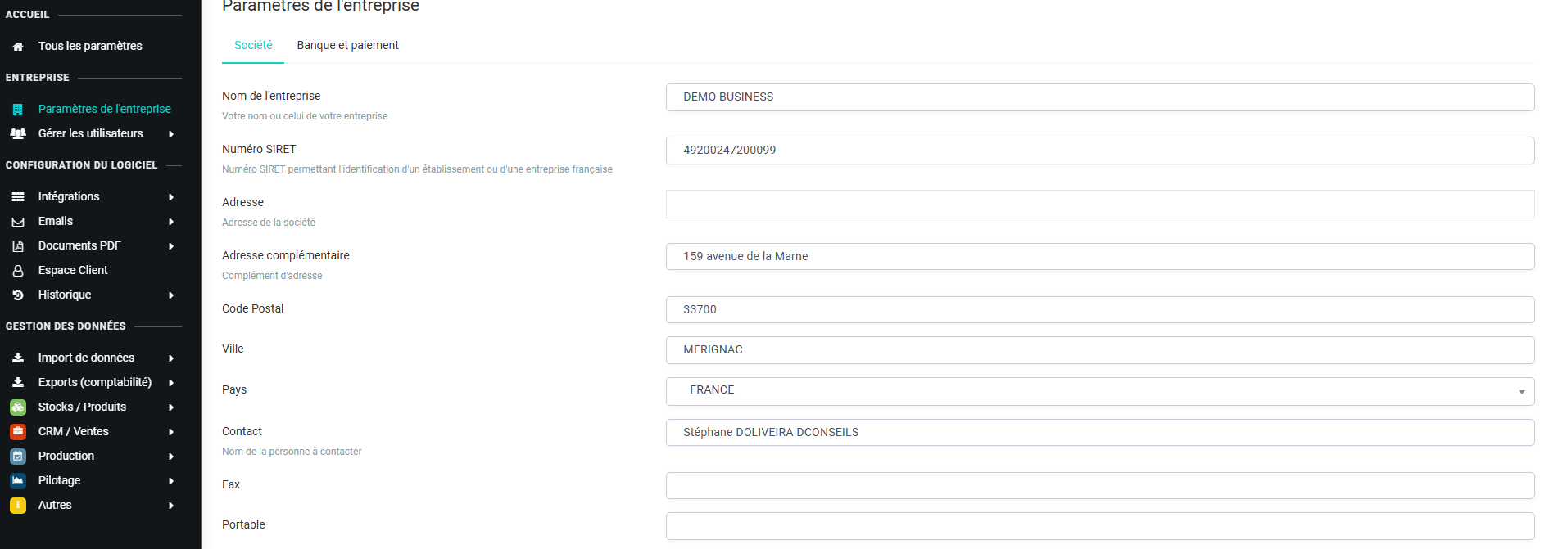
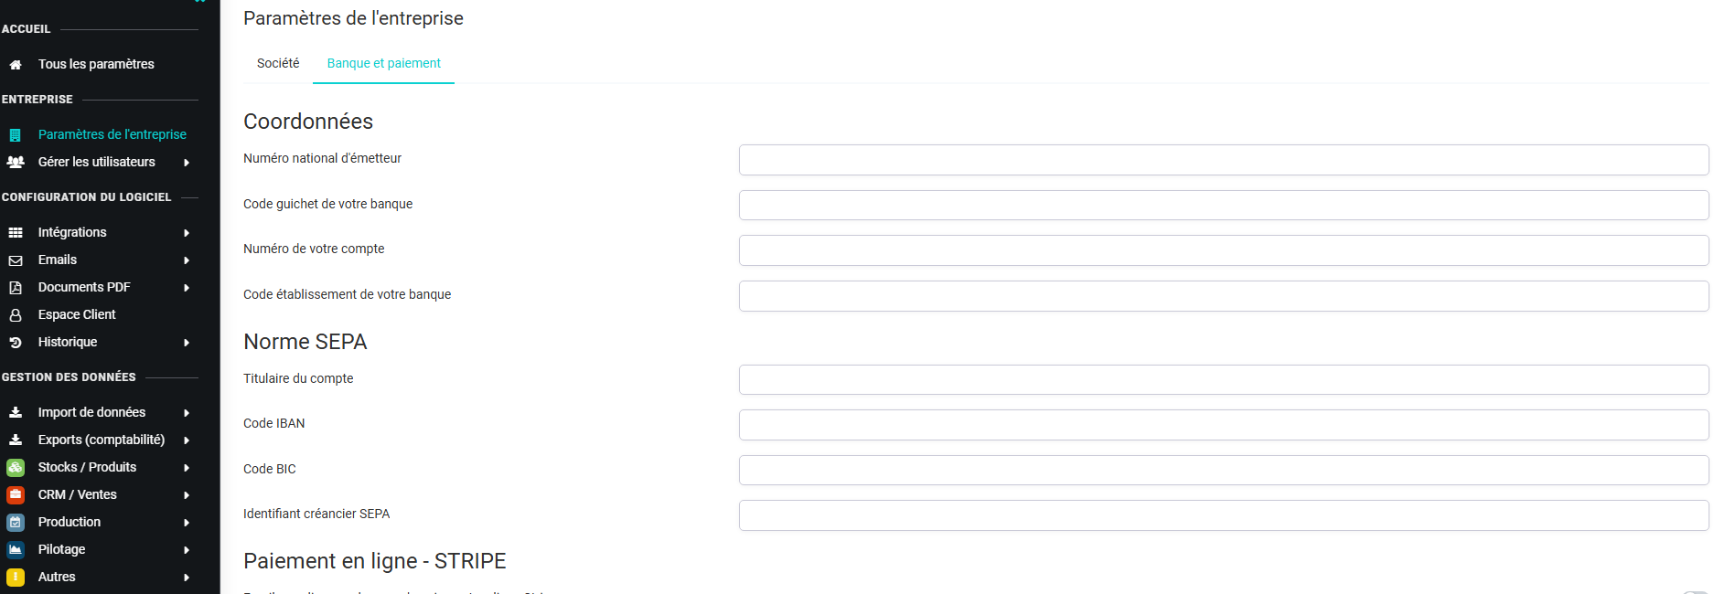

Slide 6
La seconde étape de la création du dossier consiste à configurer les mails ainsi que les documents PDF.
Dans la rubrique « E-mails », vous avez la possibilité de configurer le traitement des mails en paramétrant l’adresse e-mail de réponse avec un intitulé de réponse ainsi que l’adresse e-mail d’envoi.
Vous pouvez paramétrer le pied de page de l’e-mail qui sera envoyé systématiquement lors de l’envoi de chaque mail.
Enfin vous avez la possibilité de suivre le statut des e-mails en établissant des codes couleurs différents pour les mails traités, non traités et en cours.
Dans la rubrique « E-mails », il y a la possibilité de paramétrer les objets ainsi sur les textes pour l’envoi d’un nouveau bon de commande client/fournisseurs et d’un nouveau bon de livraison client/fournisseur.
Enfin dans cette rubrique vous trouverez le suivi des mails envoyés.
Dans la rubrique « Documents PDF », vous avez la possibilité de configurer le paramétrage des bons de commandes, des bons de livraisons, des devis et des factures.
Vous avez la possibilité dans cette rubrique de paramétrer le désign de vos états (thèmes, couleurs de fond, les bordures, les couleurs de textes et les détails).
Enfin vous avez la possibilité de configurer les options des différents états en configurant les en-têtes (affichage le numéro de TVA du client, affichage du code client), le corps de page (affichage de l’éventuelle colonne de remise, éventuellement cacher la colonne de TVA ou des unités, possibilité d’afficher les numéros de ligne des produits ainsi que leurs images), et les conditions (affichage des coordonnées bancaires, afficher ou cacher les conditions).
Vous avez la possibilité d’intégrer d’éventuelles notes fixes ainsi que des éléments en pied-de-page.
Pour information, toutes les informations configurées seront visibles sur les différents documents (bons de commandes, bons de livraison, devis et factures).

Slide 7
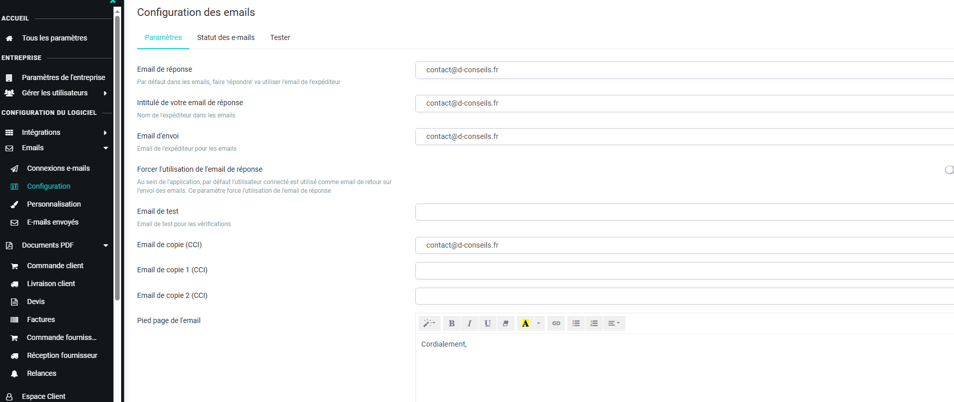
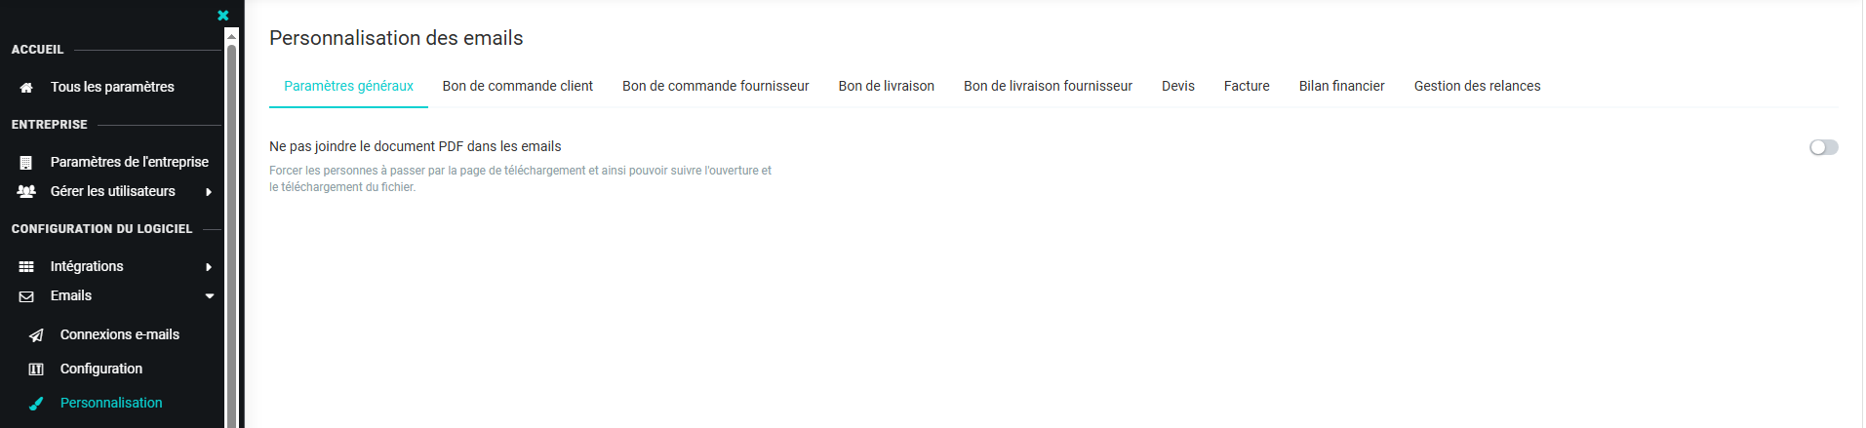
CAPTURE ECRAN

Slide 8
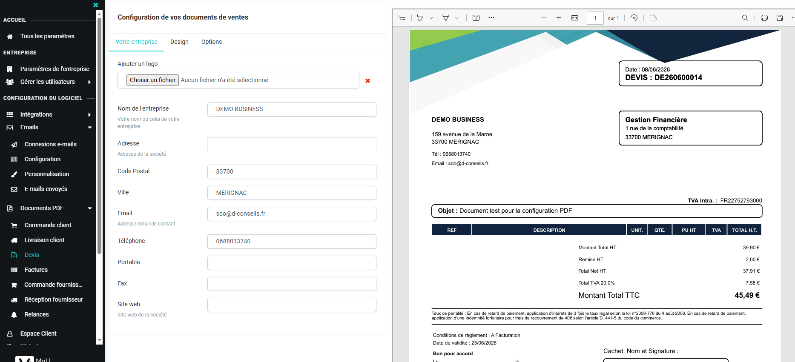
CAPTURE ECRAN

Slide 9
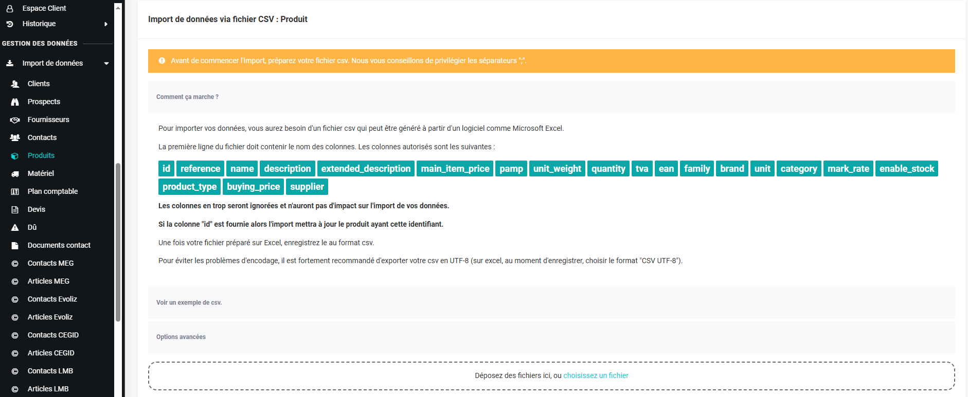
La dernière étape de la création du dossier consiste à éventuellement importer les différents articles et données clients d’un logiciel de gestion commerciale déjà utilisé.
En effet dans la rubrique « Import des données », vous avez la possibilité d’importer les différentes données de votre gestion commerciale précédente en important les différents articles et données de clients déjà paramétrer dans votre logiciel de facturation commerciale.
Vous avez également la possibilité d’importer tous les devis et factures en cours de votre ancien logiciel de gestion commerciale. Cela permettant de continuer le suivi des devis et factures antérieurement établis.
Pour tous les imports de données (article, données clients, devis ou factures) la procédure prévoit l’utilisation d’un fichier Excel pour l’importation. En effet il suffira d’extraite un fichier Excel de votre ancien logiciel de gestion commerciale, qui faudra néanmoins retravaillé. L’importation ne pouvant se faire que dans l’ordre des colonnes proposé par My Unisoft.
Après avoir extrait le fichier Excel de l’ancien logiciel de gestion commerciale, il faudra retravaillé le fichier et mettre dans l’ordre les colonnes afin que l’import puisse se faire (voir capture écran).
Suite à cela, vous n’aurez plus qu’à déposer le fichier Excel retravaillé dans l’espace My Unisoft et toutes les données de votre ancien logiciel de gestion commerciale seront importées sur My Unisoft et vous pourrez continuer à établir des devis et des factures en utilisant les mêmes articles que votre ancien logiciel de gestion commerciale, vous aurez la possibilité d’en créer de nouveaux pour le besoin. Les données clients, les devis et les factures importés seront disponibles directement sur My Unisoft.

Slide 10
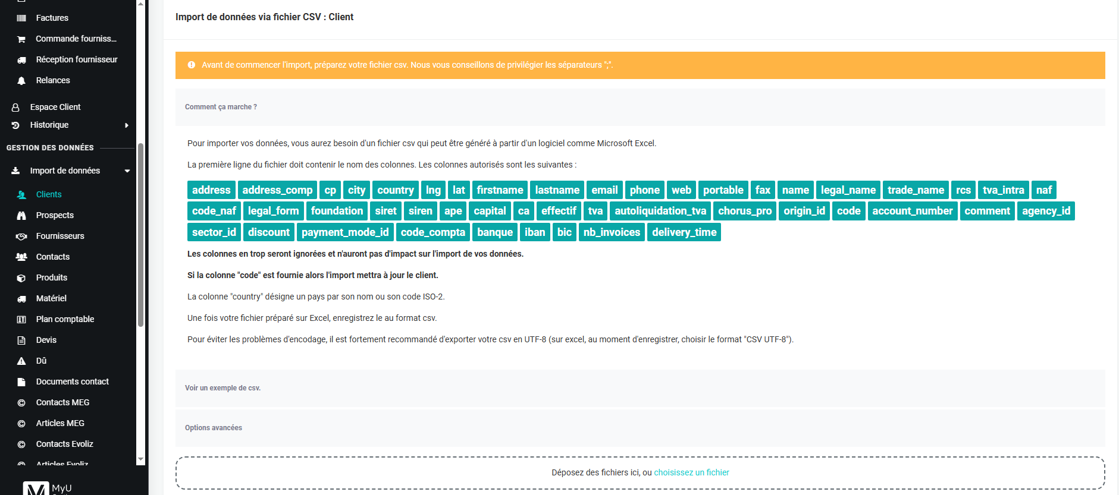
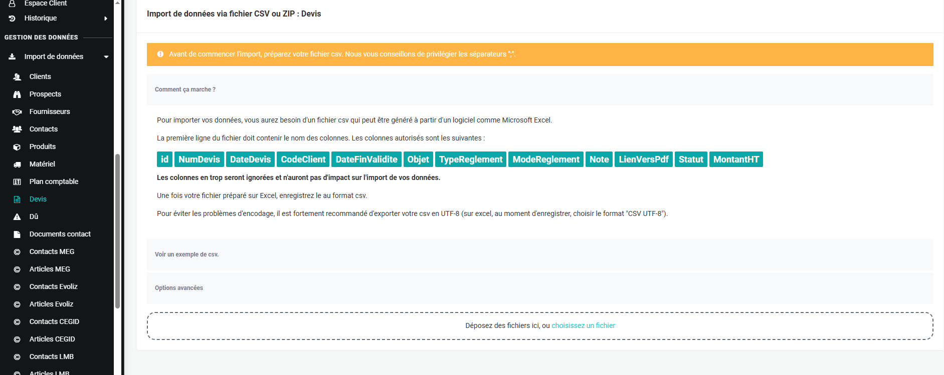

Slide 11
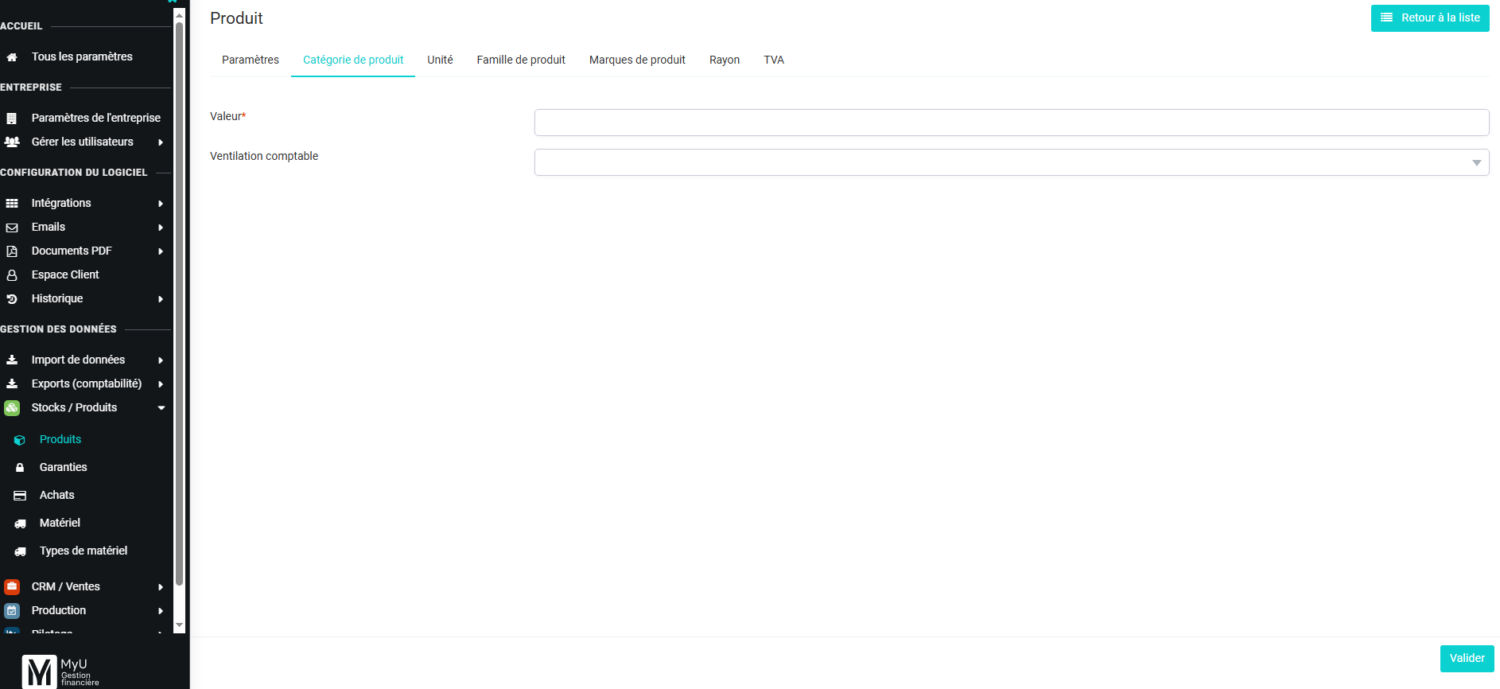
CREATION CATEGORIE DES PRODUITS :
Avant la création d’un produit, la première étape consiste à créer la catégorie des produits permettant la ventilation comptable des opérations.
Dans le menu paramètres et dans l’onglet « produits », cliquer sur « catégorie de produit ». Vous avez la possibilité de créer de nouvelle catégorie. Pour chaque catégorie utilisée, il faudra impérativement indiquer le code comptable permettant la ventilation.
En cliquant sur nouveau, vous aurez la possibilité de créer une nouvelle catégorie en indiquant la valeur (nature de la catégorie) et la ventilation comptable (compte relié au plan comptable de votre structure).

Slide 12
CREATION D’UN NOUVEAU PRODUIT :
Avant de créer un produit, il est important de vérifier que les éléments nécessaires au suivi comptable sont bien paramétrés.
Vous devez notamment avoir créé au préalable :
- une catégorie de produit, associée au bon compte comptable ;
- le code de TVA applicable.
Ce paramétrage est essentiel, car il permet de faciliter l’import des données en comptabilité et d’assurer une bonne ventilation comptable des ventes.
Une fois ces éléments créés, vous pouvez créer votre produit dans MyUnisoft. Rendez-vous dans l’espace Stock / Produits, puis dans la liste des produits. Cliquez ensuite sur Nouveau.
Complétez les champs obligatoires :
- la référence du produit ;
- le prix de vente hors taxes ;
- la famille du produit ;
- la catégorie du produit.
La famille permet de distinguer les prestations de services des ventes de marchandises.
La catégorie permet de rattacher le produit au bon compte comptable.
Vous pouvez également renseigner un taux de TVA par défaut, afin qu’il soit automatiquement proposé lors de l’utilisation du produit.
Une fois les informations complétées, cliquez sur Valider pour finaliser la création du produit.
Le produit sera alors disponible dans la liste de sélection lors de l’établissement de vos devis.

Slide 13
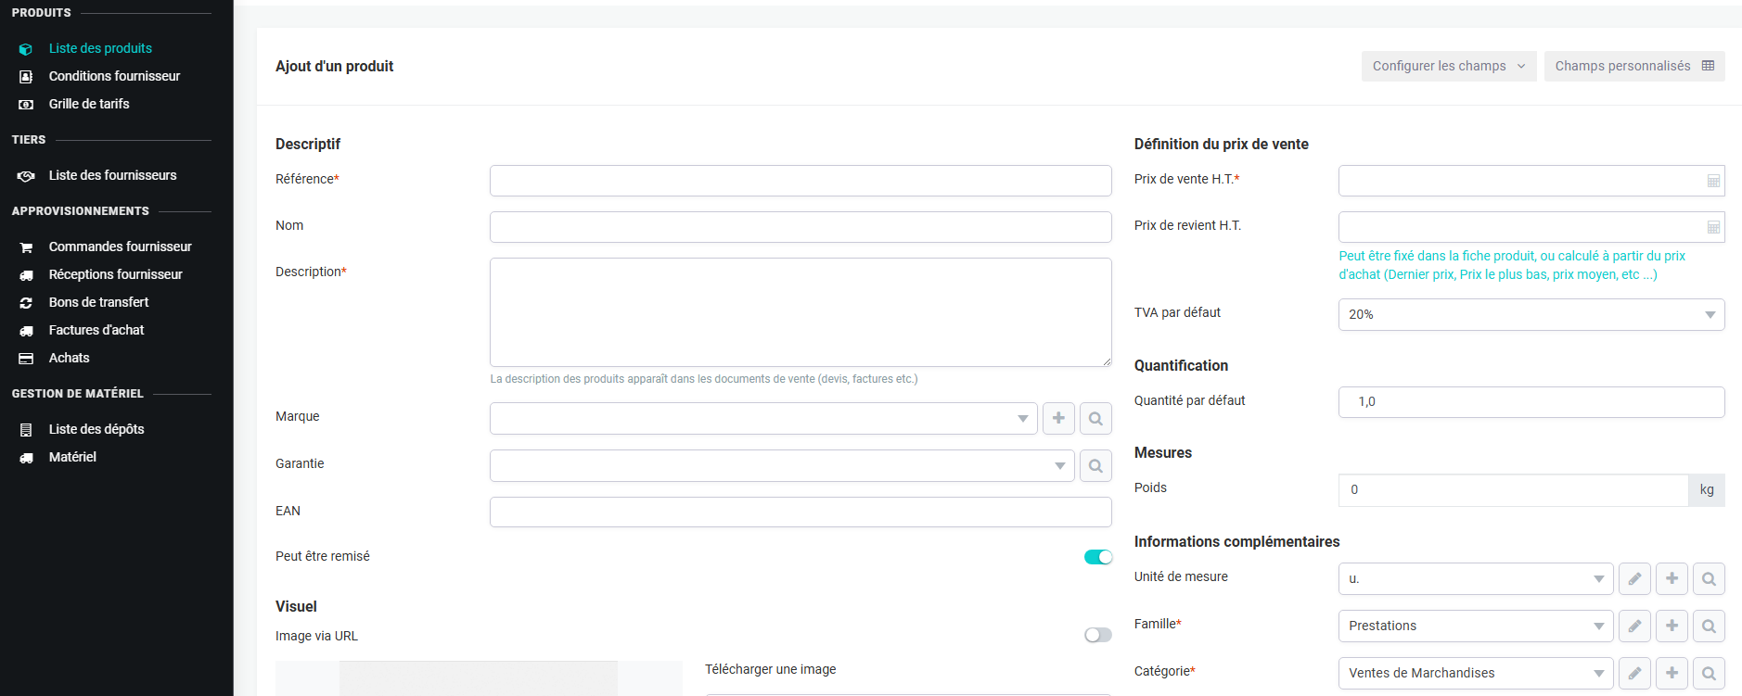

Slide 14
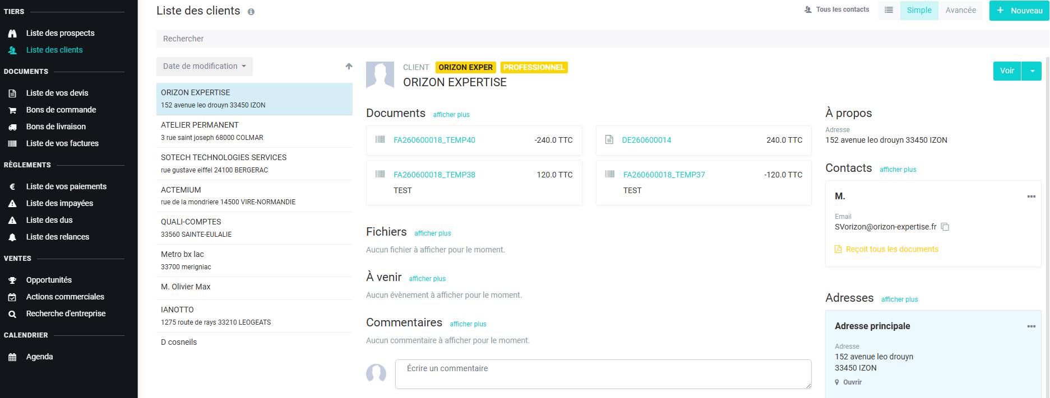
2) GESTION PROSPECTS / CLIENTS
Dans la rubrique « CMR – VENTES », vous avez la possibilité de créer de nouveau prospects et de nouveaux clients.
Dans la ligne « liste des clients », vous avez la possibilité de créer de nouveau client en cliquant sur nouveau. La création d’un nouveau client consiste à remplir toutes les lignes avec un astérisque rouge (obligatoire) et les autres lignes (facultatives),
Pour cela, il faudra remplir les champs obligatoires sont les suivants : Type de tiers (professionnel, particulier, collectivité ou autres), le numéro de compte client pour la comptabilité (inscription du nom du client) et le nom de l’entreprise.
Les champs facultatifs sont les suivants : Date de création de la société, numéro SIRET/SIREN, code APE, numéro TVA intracommunautaire, adresse, numéro de téléphone et adresse e-mail, l’origine du contact.
Suite à la création du client, vous aurez la possibilité d’établir un devis et une facture.
Le module « prospects » fonctionne de la même manière que pour la création d’un client avec ces champs obligatoires et facultatifs. Par la suite un prospect pourra être validé comme client.
La ligne « liste des clients » et la ligne « liste des prospects » permettra la visibilité de tous les clients et tous les prospects.

Slide 15
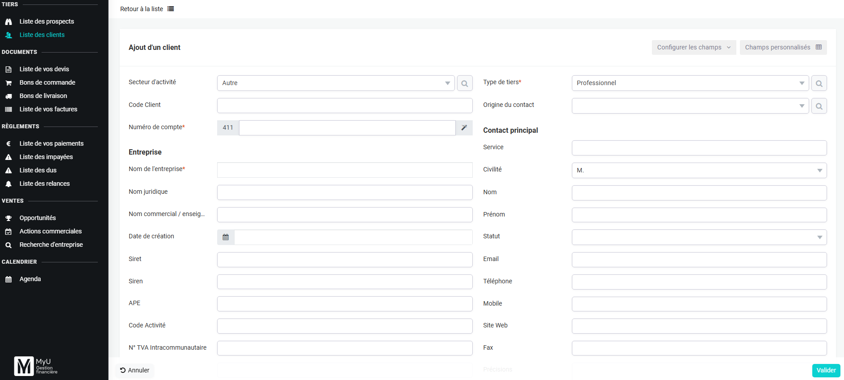
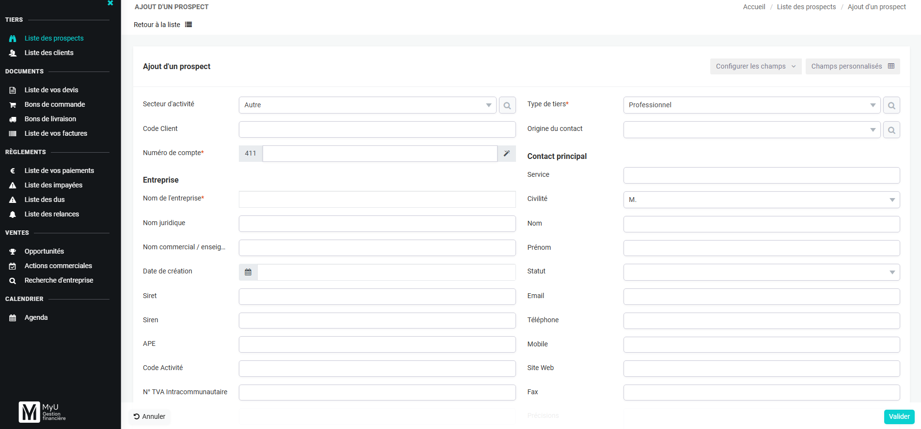

Slide 16
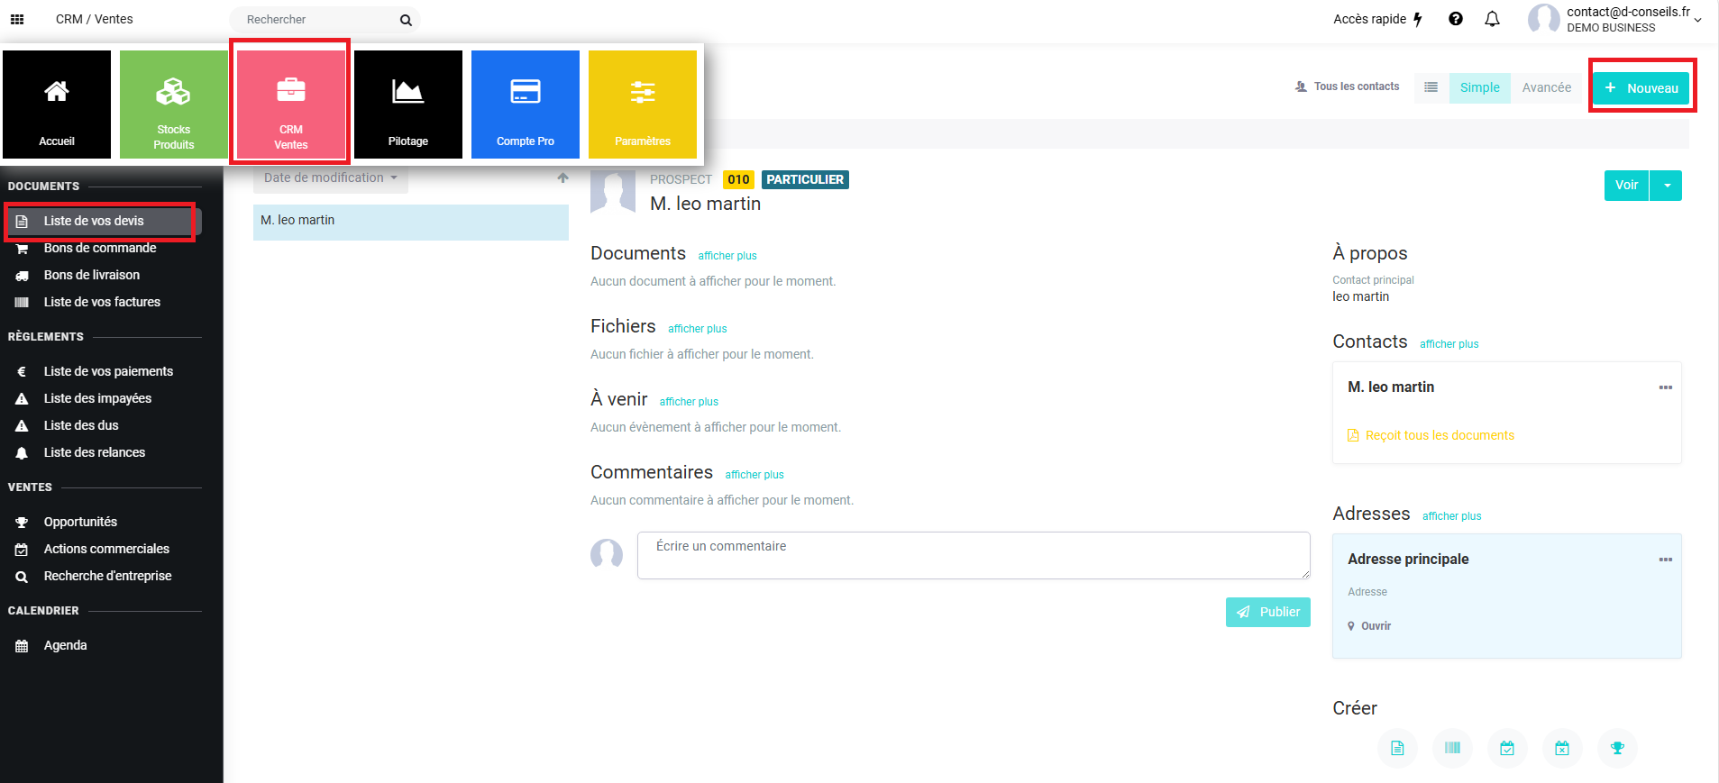
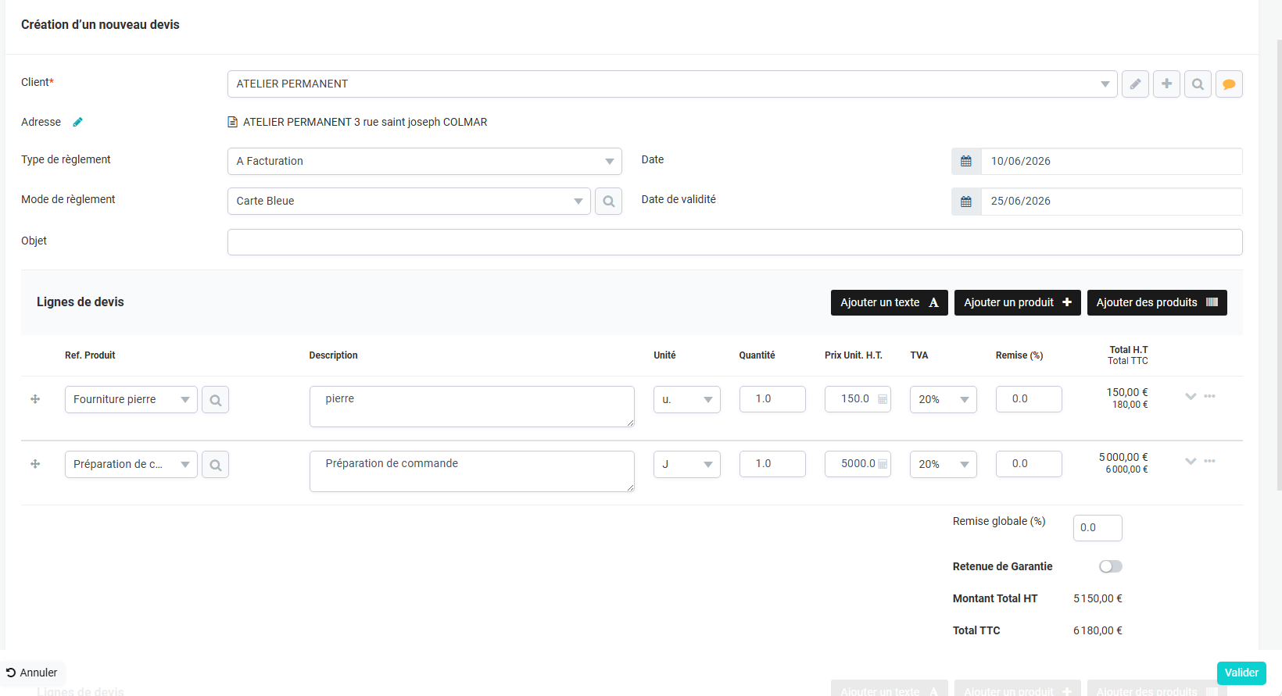
3) GESTION DEVIS
f
Pour réaliser vos devis, toujours dans l’espace « CRM/ventes), cliquer sur liste des devis puis nouveau (en haut à droite).
Vous pouvez chercher vos clients/prospects directement en renseignant son nom. Par la suite, vous pourrez :
- Sélectionner le type et mode de règlement ;
Renseigner une date de validité du devis ;
Définir les produits à intégrer dans le devis ;
Appliquer une remise si besoin ou appliquer une retenue de garantie
Puis le valider une fois qu’il est réalisé
Pour information, le numéro chrono s’applique automatiquement

Slide 17
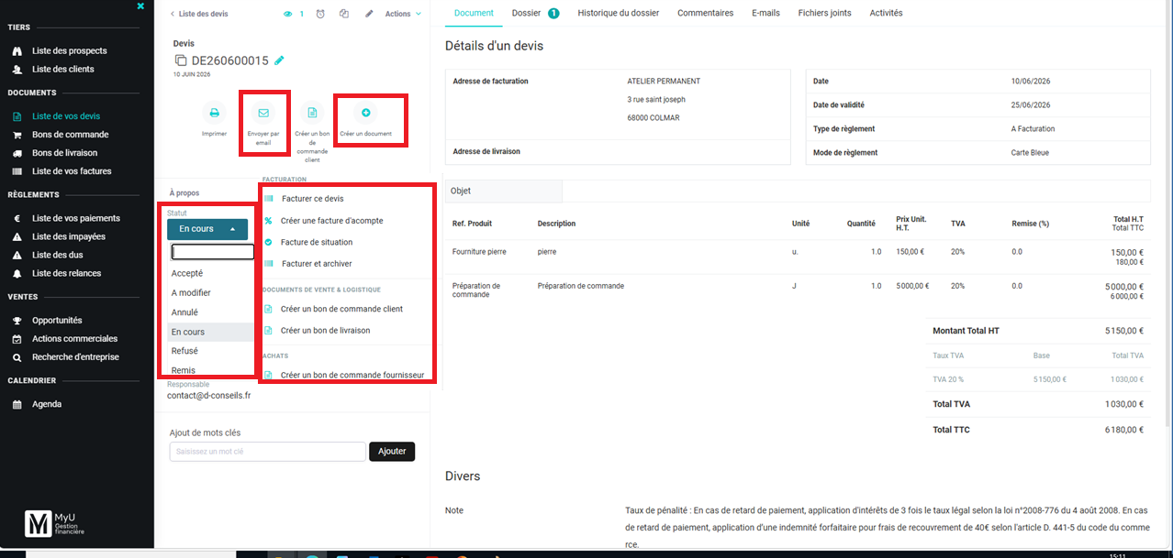
Vous retrouverez ensuite le récapitulatif de votre devis. Vous pouvez dorénavant l’envoyer par mail et/ou modifier son statut si nécessaire afin d’avoir un suivi.
Dans l’onglet « créer un document », vous aurez la possibilité de transformer le devis en facture ou bien de générer des factures d’acompte/situation si nécessaire en renseignant directement le montant ou le pourcentage demandé.

Slide 18
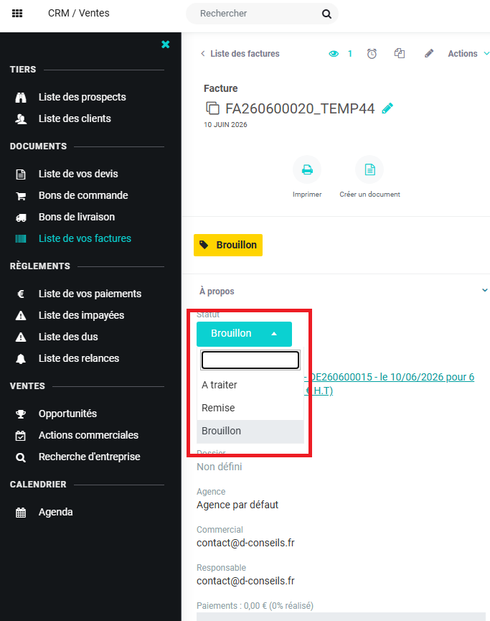
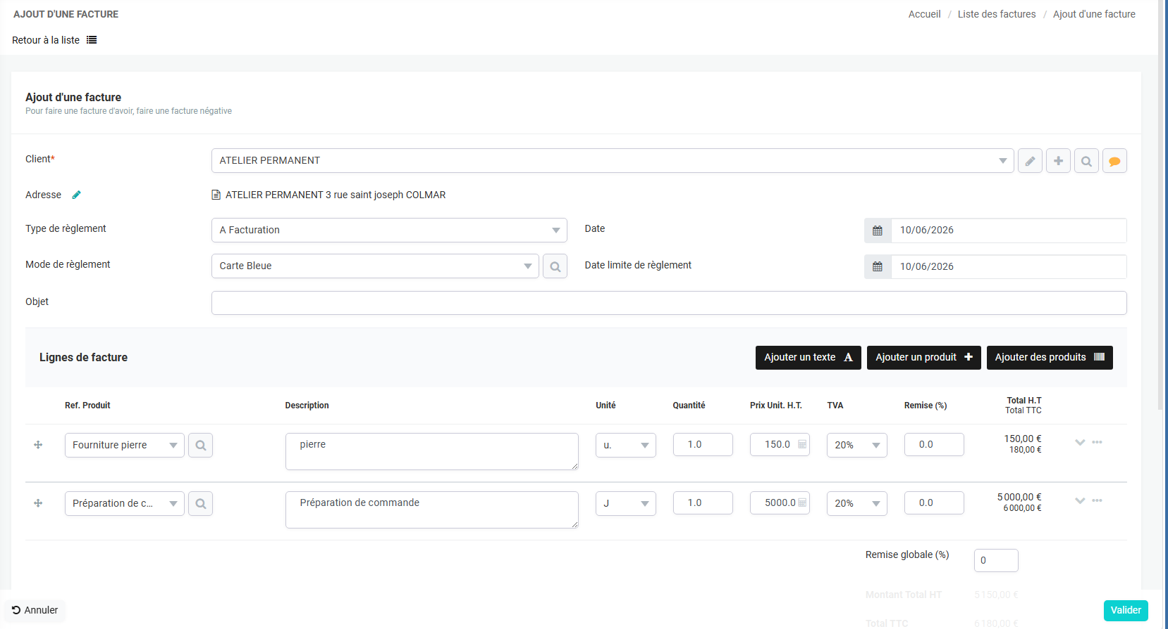
4) GESTION FACTURES
Une fois que vous aurez cliquer sur « facturer ce devis », vous accéderez à cette espace pour contrôle. Cliquer sur « valider » en bas à droite pour créer une facture, Vous devrez ensuite modifier dans l’onglet suivant le « statut » de la facture en « à traiter » pour la valider définitivement (la modification ne sera plus possible ensuite). Une fois la modification du statut réalisée, vous pourrez dorénavant envoyer la facture à votre client. Ici aussi le numéro chrono s’alimente automatiquement

Slide 19
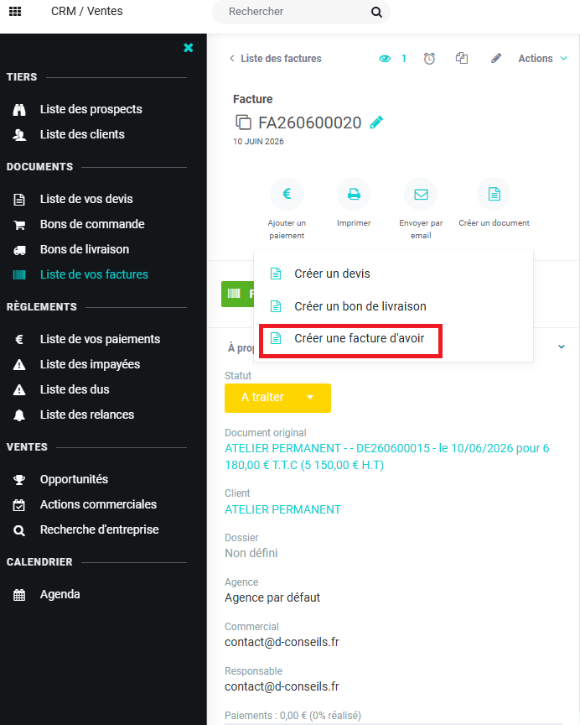
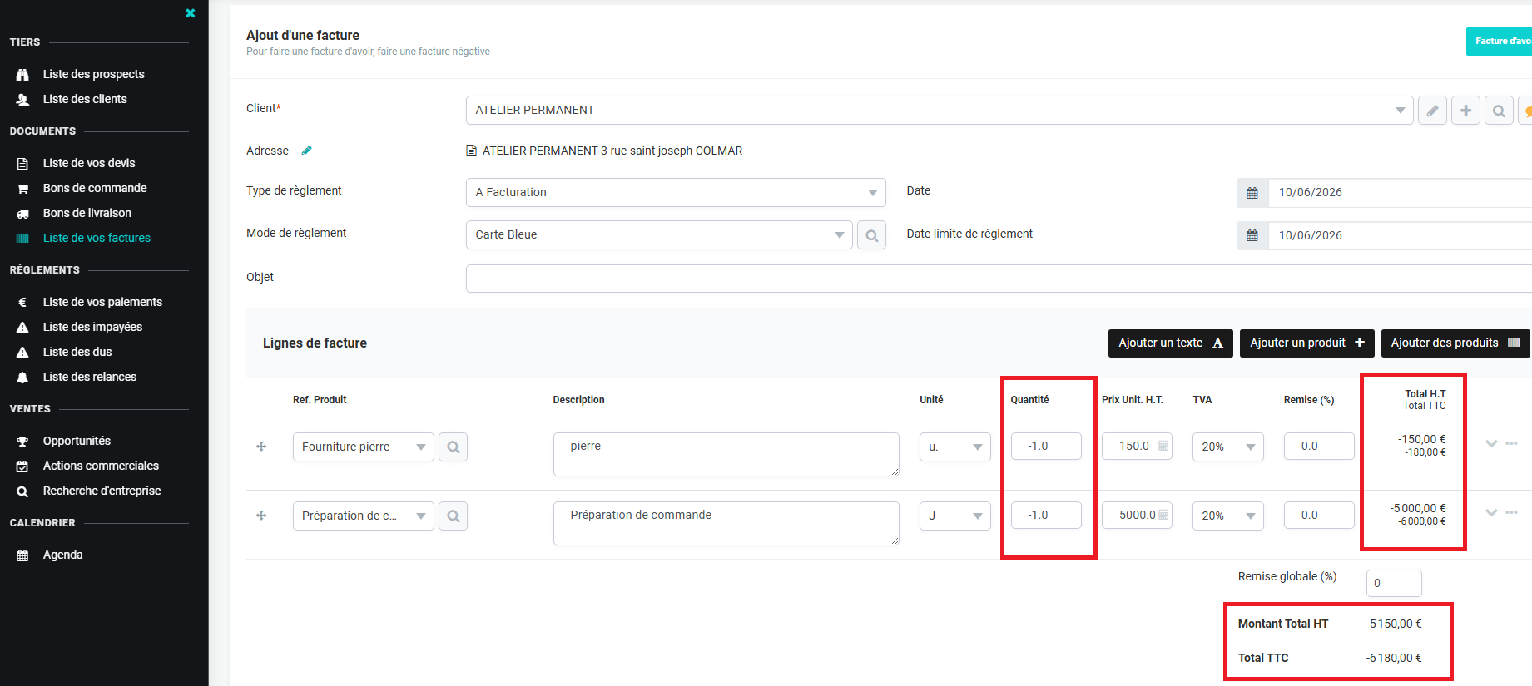
GESTION AVOIRS
Une fois dans le visuel de votre facture, vous avez la possibilité de générer une facture d’avoir : « créer un document » - « créer une facture d’avoir ». Vous allez être redirigé vers la seconde fenêtre : renseignez les quantités de produits (à exprimer en négatif) nécessitant un avoir

Slide 20

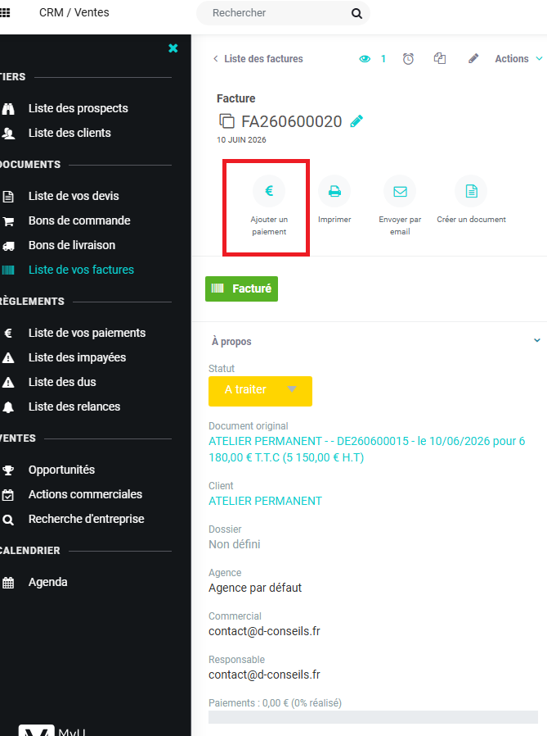
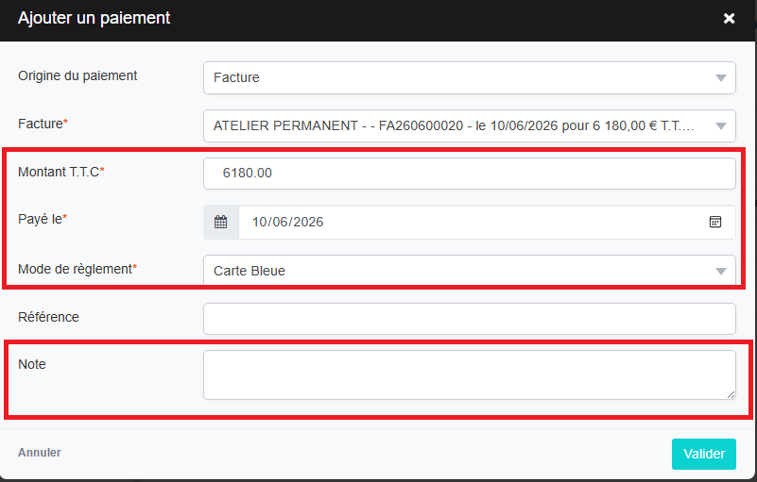
5) GESTION DES REGLEMENTS
Lorsque votre client vous règle une facture, allez sur « ajouter un paiement », puis renseigner le montant réglé, la date de règlement et éventuellement une note pour préciser au cabinet comptable une précision

Slide 21
6) HOTLINE
Vous avez la possibilité de contacter la hotline pour tous renseignements complémentaires.
Les trois premiers mois d’utilisation étant offerts par Orizon Expertise.

